Slide 1

Zordon
boYD Franken
Kenny Guldentops
Gillian lambrechts
Jeroen rietveld
Automating homes one by one

Slide 2
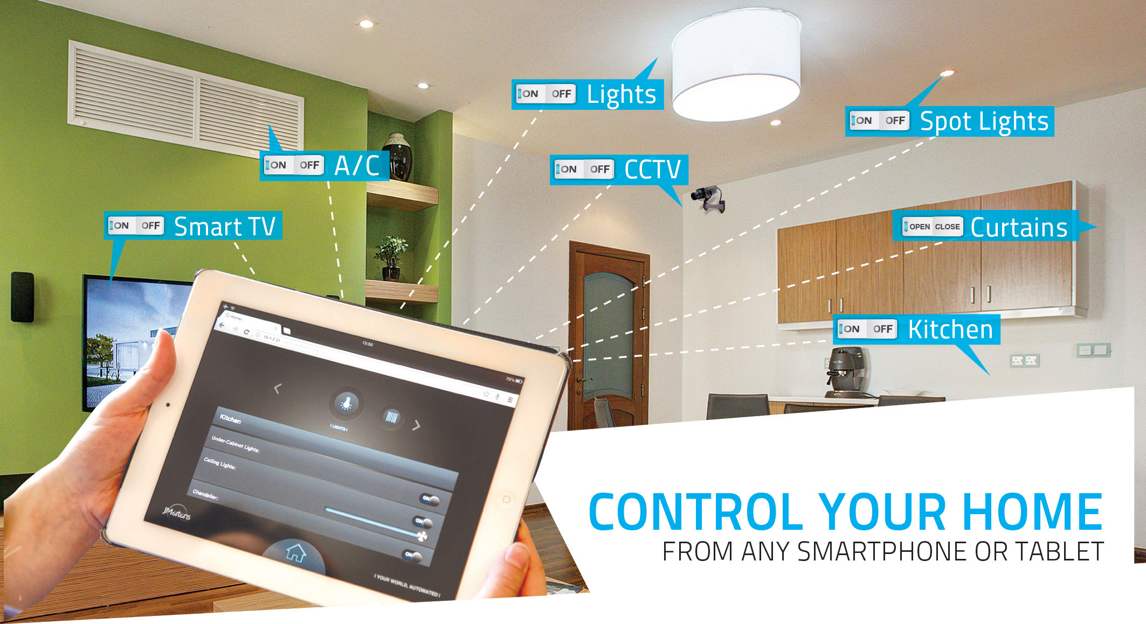

Slide 3


Slide 4
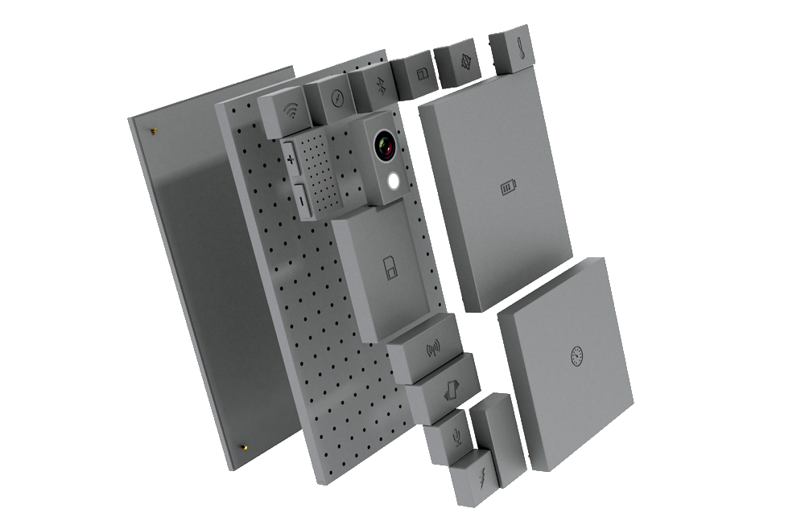
Modulair

Slide 5
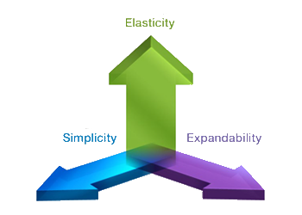
Scaleability

Slide 6

Cloud

Slide 7

Mobility

Slide 8

Probleem Concurentie
Efficientie
Kosten
Plug and Play
Opkomende markt
Amazon Echo
Google Assistant
Apple Home

Slide 9

probleem oplossing
Efficientie
Kosten
Plug and Play
Opkomende markt
Spraakherkenning
Open ontwerp
Goedkoop
Volledige huisautomatisatie

Slide 10
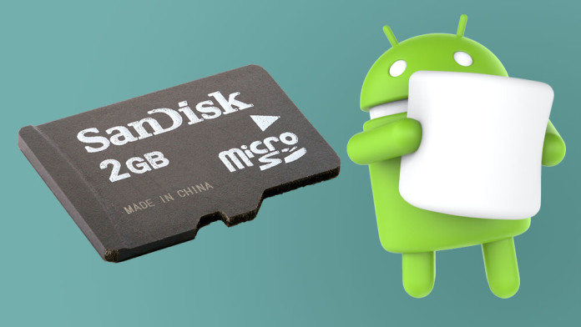
Zordon weet wat en waar ?
Wat - Lokaal
Wanneer - Lokaal
Waar - Lokaal

Slide 11

Uniek ?
Zordon is overal
Plug en play
Goedkoop

Slide 12

Zordon’s voordeel
End to end encyptie
Privacy
Betrouwbaar
Opensource
Geen advertenties
Reputatie

